Slide 1


Kilometer
362.539
urbanBiking

Slide 2

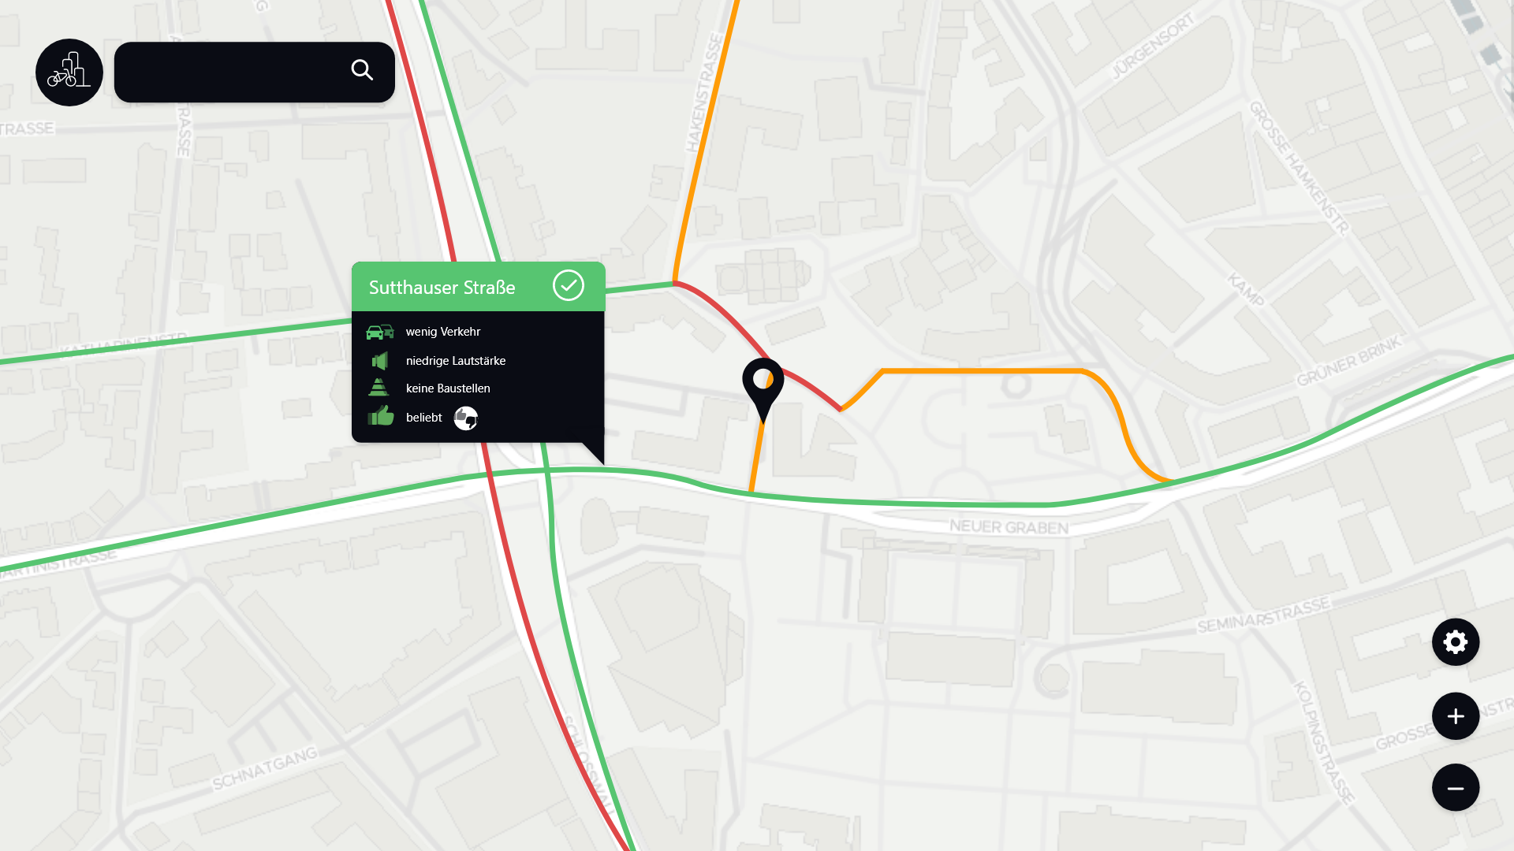
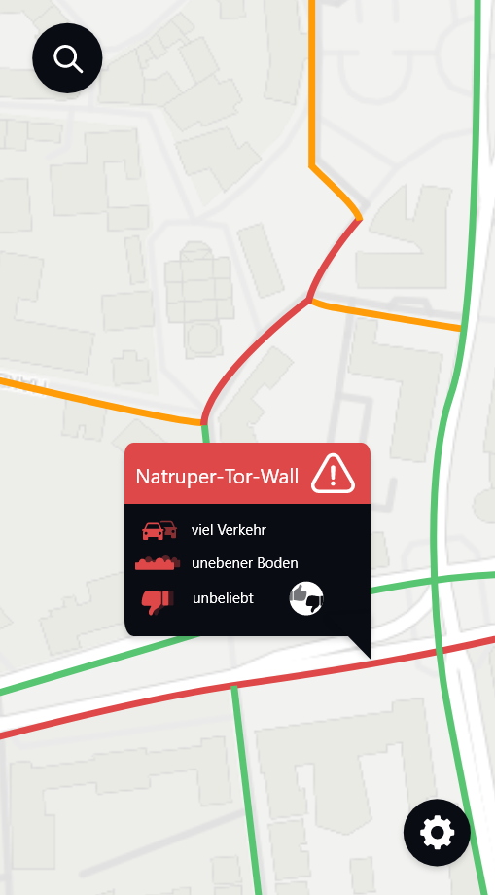
CO2
362.539
Kilometer
362.539
urbanBiking

Slide 3
Fahrradunfälle
486
CO2
362.539
Kilometer
362.539

Slide 4

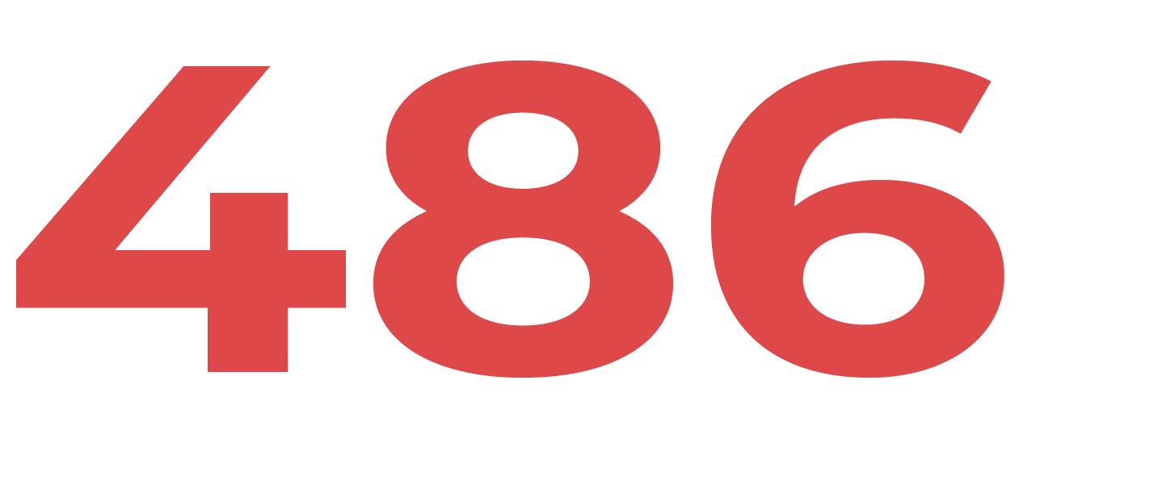
Fahrradunfälle
486
CO2
362.539

Slide 5





Fahrradunfälle
486

Slide 7
Radwegenetz der Stadt Osnabrück
Lautstärkedaten
Baustellendaten
OpenStreetMap

Slide 8
Baustellendaten
OpenStreetMap

Slide 9
Lautstärkedaten
Baustellendaten
OpenStreetMap

Slide 10
Radwegenetz der Stadt Osnabrück
Lautstärkedaten
Baustellendaten

Slide 11



Radwegenetz der Stadt Osnabrück
Lautstärkedaten

Slide 12



Radwegenetz der Stadt Osnabrück

Slide 13
Normalisierung
Gewichtung
Algorithmus

Slide 14
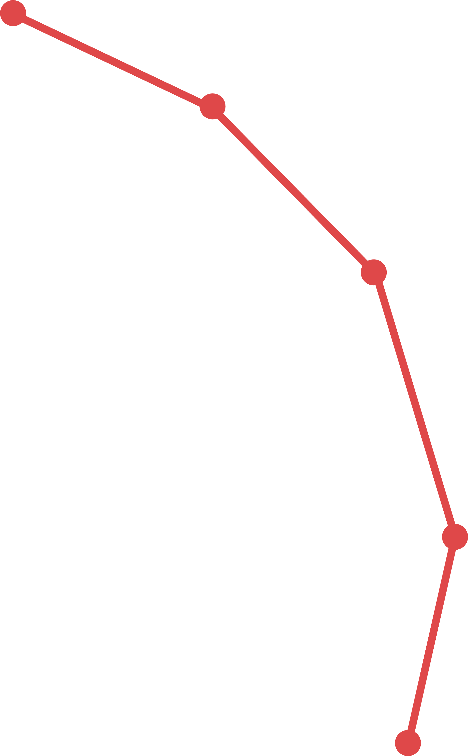

Normalisierung
Gewichtung
Algorithmus

Slide 15
Normalisierung
Gewichtung
Algorithmus

Slide 16
Vielen Dank!

Slide 17
urbanBiking

